Slide 1
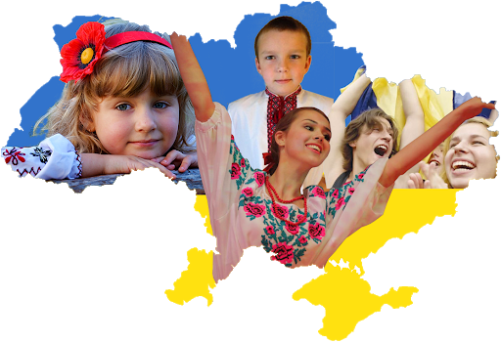
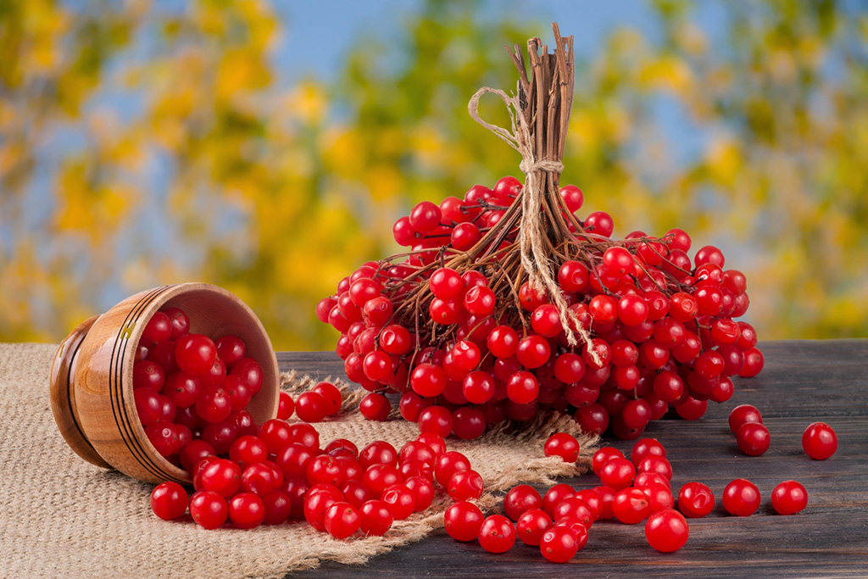
Я – калина, я краплина,
Твого серця, Україно!

Slide 2


Знову кличе дзвоник в клас,
Знання нові чекають вас.
Ми дуже любим рідну мову.
Її мелодію чудову.

Slide 3

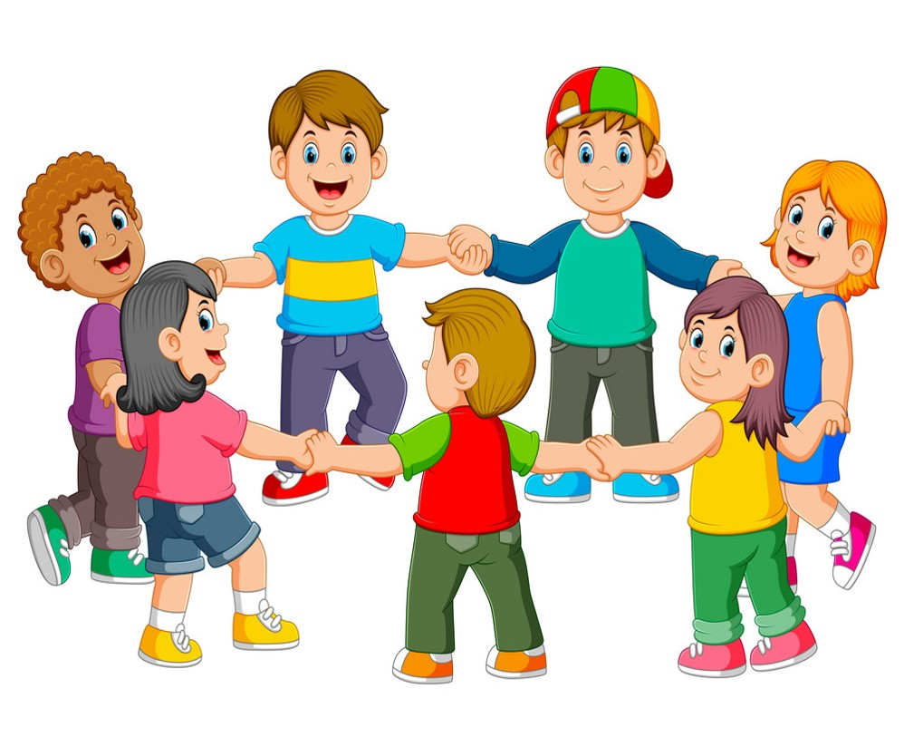
Загадки
1) Я привітний кущик. Весною білим цвітом розквітаю. Восени червоними
ягодами вітаю, взимку птахів пригощаю.
2) І не дівчина, а червоні стрічки має.
3) У вінку зеленолистім,
У червоному намисті,
Видивляється у воду
На свою хорошу вроду.

Slide 4
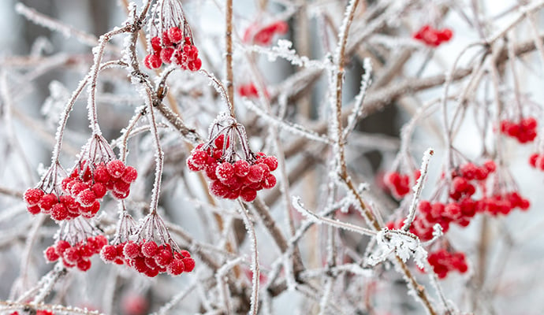
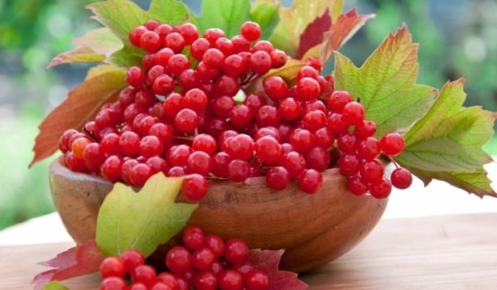
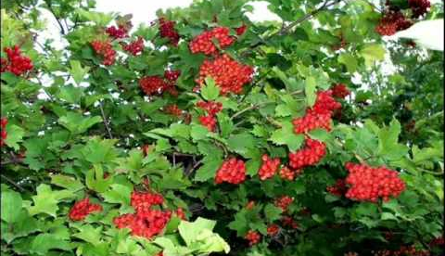
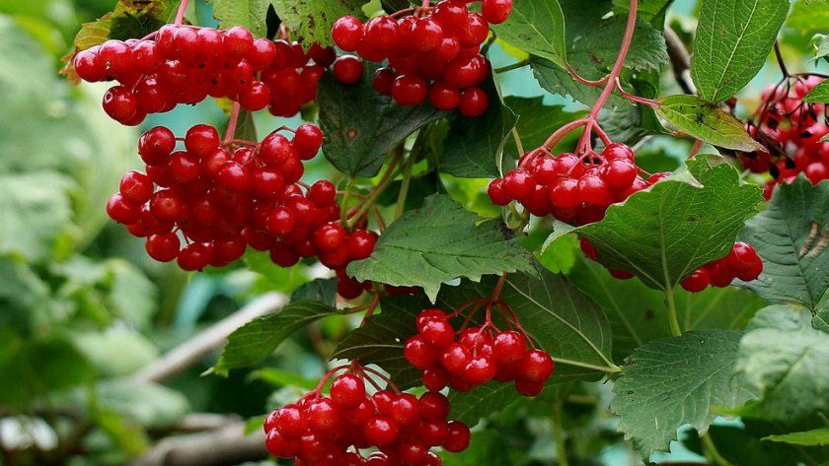
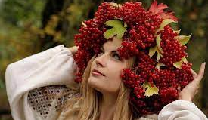
КАЛИНА
Notes:
ПРИМЕЧАНИЕ. Чтобы изменить изображения на этом слайде, выберите рисунок и удалите его. Затем нажмите значок вставки рисунка в заполнителе, чтобы вставить собственное изображение.

Slide 5


Загадки
Подпись
Notes:
ПРИМЕЧАНИЕ. Чтобы изменить изображения на этом слайде, выберите рисунок и удалите его. Затем нажмите значок вставки рисунка в заполнителе, чтобы вставить собственное изображение.

Slide 6


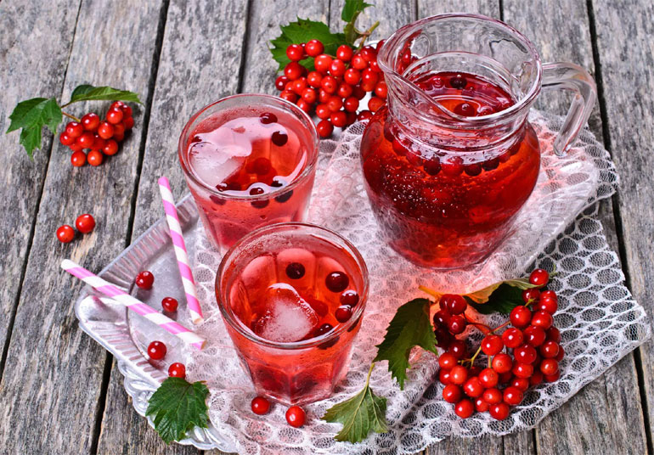
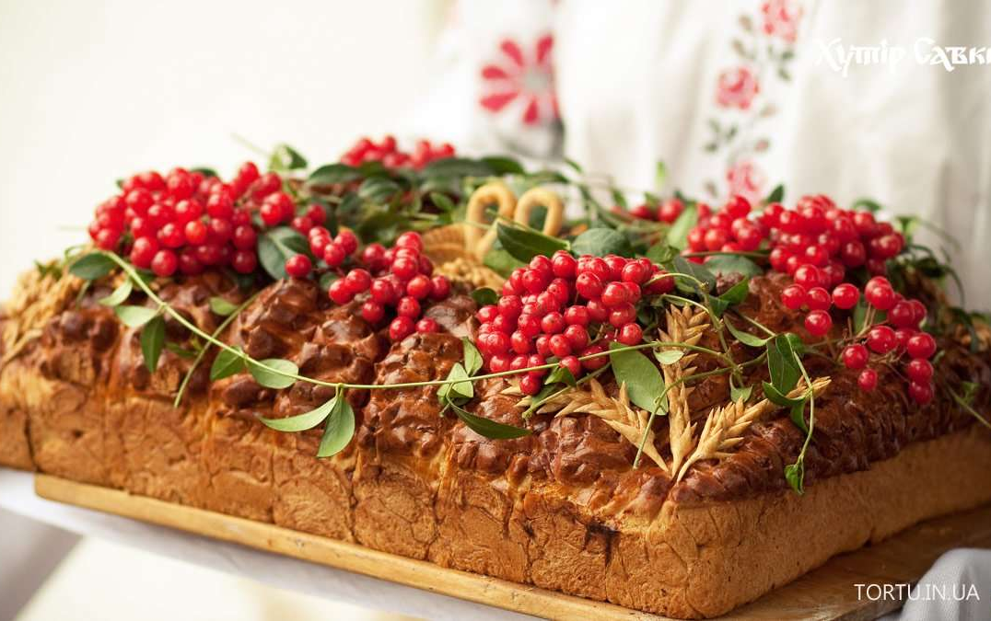
Калина – символічна рослина України. У народі кажуть: «Без верби і калини – нема України». Споконвіку калина була в Україні символом краси і достатку, вірності, працелюбності. Калиною прикрашали весільний коровай, з її деревини робили колиски, сопілки. Калина – лікарська рослина.
Notes:
ПРИМЕЧАНИЕ. Чтобы изменить изображения на этом слайде, выберите рисунок и удалите его. Затем нажмите значок вставки рисунка в заполнителе, чтобы вставить собственное изображение.

Slide 7
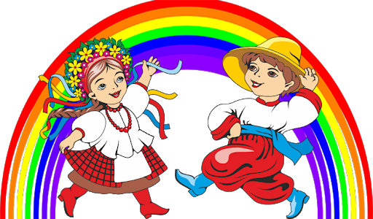
Ось калина над рікою
Віти стелить по воді
Хто це щедрою рукою
Їй намистечко надів?
Червонясте, променисте –
Розцвітає як вогні ,,,
Дай хоч трішечки намиста,
Калинонька і мені!

Slide 8

Дібрати прикметники
Кущ-густий,….
Ягідки - червоні,....
Квіти – духмяні,…..
Грона – важкі, …..
Листя – темно - зелене,….

Slide 9
Дібрати дієслова
Калина – пригощає, сміялася, похилилася, росте, …….

Slide 10
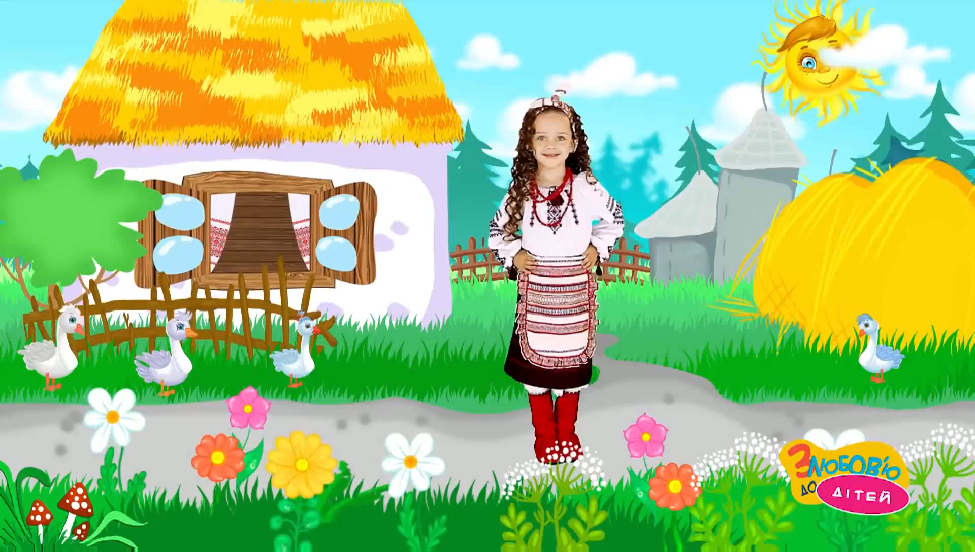
ФІЗКУЛЬТХВИЛИНКА

Slide 11

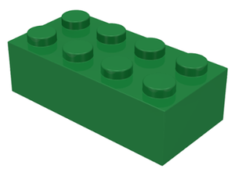
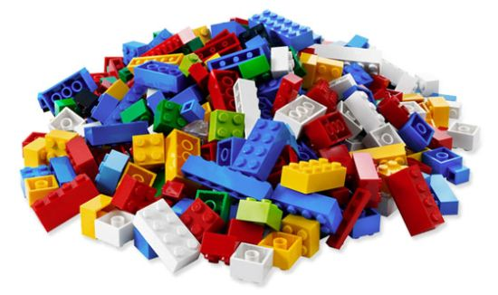
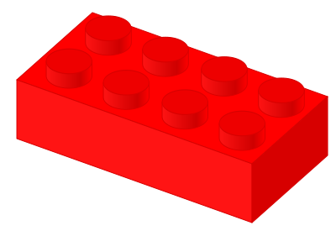
Робота з конструктором LEGO

Slide 12



Рефлексія
Рефлексія. Вправа «Ранець – м'ясорубка – кошик»
корисні
знання
це мені потрібно
над цим варто замислитися

